Slide 1
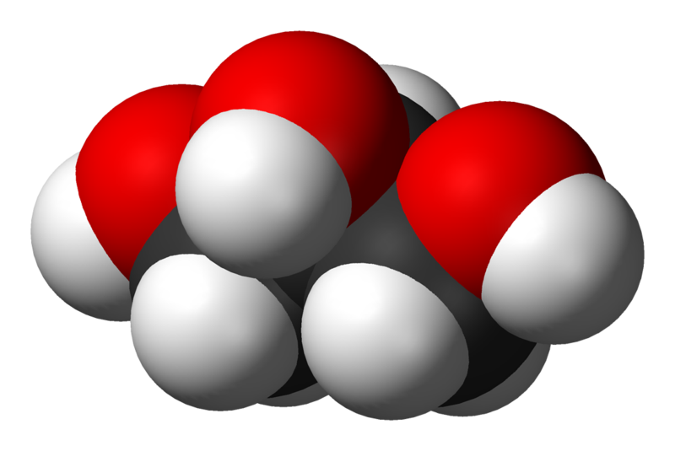



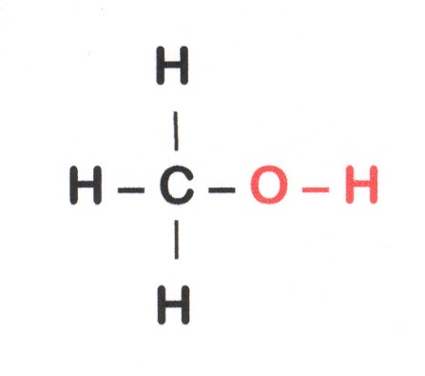

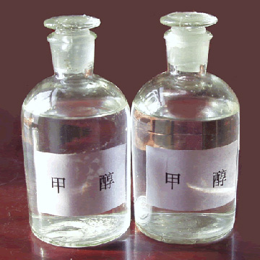
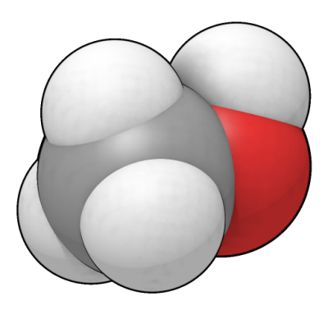

Slide 2
Alkoholy
sú to deriváty uhľovodíkov, ktoré vznikajú nahradením jedného alebo viacerých atómov vodíka hydroxylovou skupinou – OH
vznikajú kvasením=fermentáciou prírodných látok, ktoré obsahujú cukor alebo škrob (ovocné šťavy)
tento dej voláme alkoholové kvasenie
Koncovka -ol

Slide 3

Metanol CH₃OH
metylalkohol
prudko jedovatá kvapalina
spôsobuje oslepnutie až smrť
chuťou sa ľahko zamieňa za etanol

Slide 4
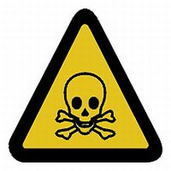
Použitie
rozpúšťadlo pri výrobe farbív a liečiv
pohonná látka pre raketové motory
pre prípravu ďalších organických zlúčenín

Slide 5

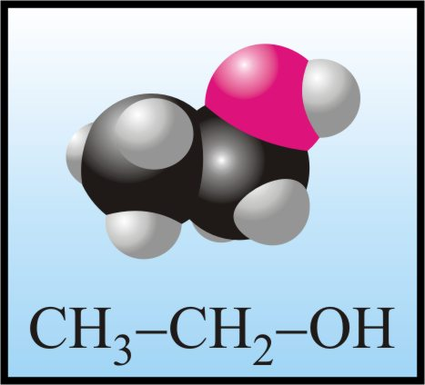
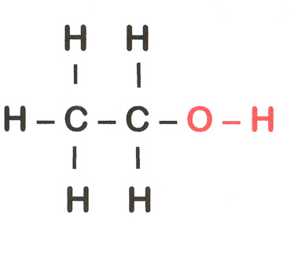
etylalkohol
dobré rozpúšťadlo
dezinfekcia
konzervačný prostriedok
používa sa v medicíne, farmácii,
v kozmetickom a potravinárstvom priemysle

Slide 6
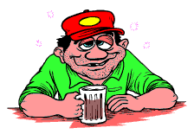
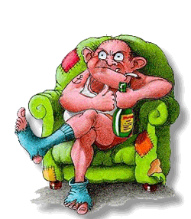
Alkohol -nervový jed
prechádza priamo do krvného obehu
rýchlo pôsobí na nervovú sústavu
spôsobuje neočakávané zmeny v správaní
poruchy pamäti a rovnováhy
je zdraviu škodlivé
môže zapríčiniť aj smrteľnú otravu

Slide 7
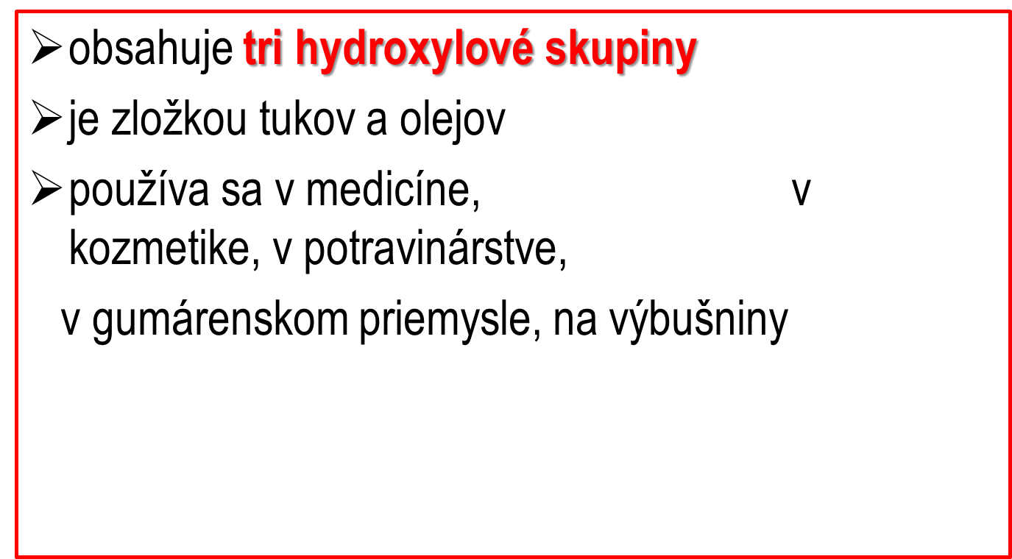

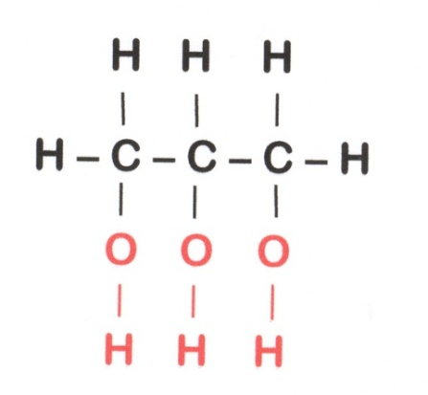
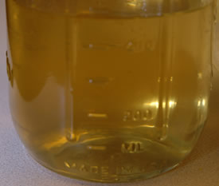
Glycerol

Slide 8

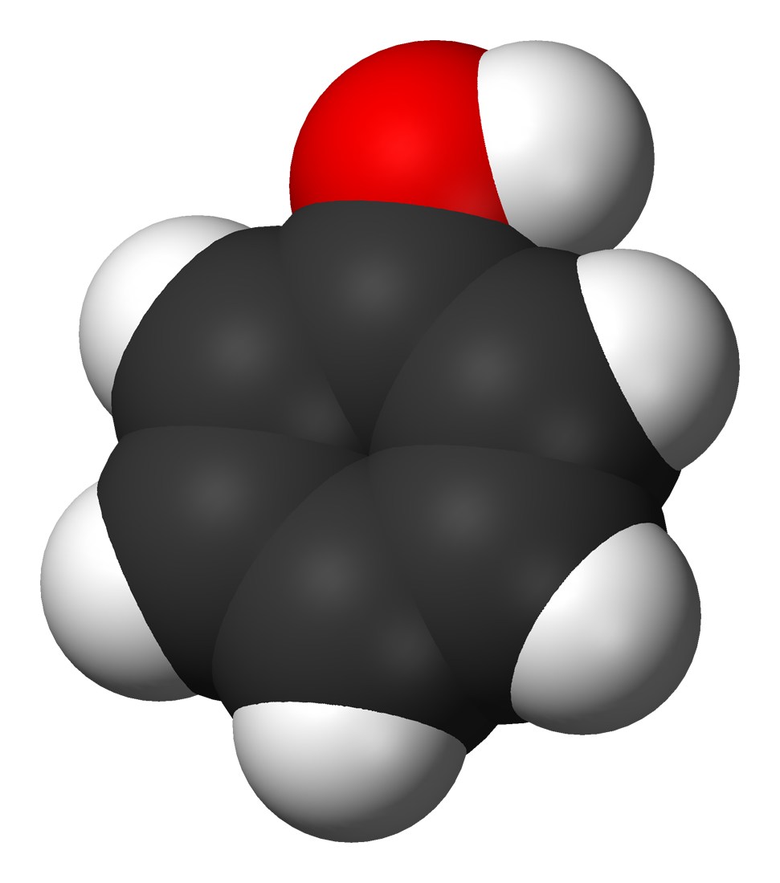
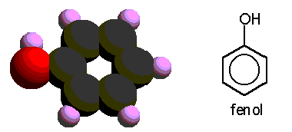
hydroxylová skupina je viazaná na benzénové jadro C₆H₅OH

Slide 9

je to tuhá kryštalická látka
leptá pokožku
získava sa z čierneho uhlia
používa sa na výrobu dezinfekčných prostriedkov, farbív, liečiv
na ničenie škodcov
na výrobu plastov (bakelit)

Slide 10

